Slide 1
微算機系統實習 MICROPROCESSOR SYSTEMS LAB. SPRING, 2023
Instructor：Yen-Lin Chen(陳彥霖), Ph.D.
Professor
Dept. Computer Science and Information Engineering
National Taipei University of Technology

Slide 2
作業評分方式
實驗部分佔該次實驗的總比例70% 報告總分佔該次實驗的總比例30% ＊當次實驗會因為難易度不同佔學期總成績的實驗分數比例也不同
實驗報告上傳格式，公告於i學園
以小組為單位繳交報告
請同學上傳報告時依照上面的格式上傳，
一、組別與組員名單
二、實驗步驟截圖與說明
三、組員貢獻比例 (組員%數加總必須等於100%)
四、小組報告 & 個人心得
實驗報告單獨分數為100分，以上第一、三、四點。
每缺少一項報告分數扣20分。第二點缺少報告扣40分。另外第二、四點不完整會依照狀況扣分，最高扣到該項目的上限分數。
貢獻比例分配方式為: 報告總分*人數*組員貢獻比例=組員報告得分

Slide 3
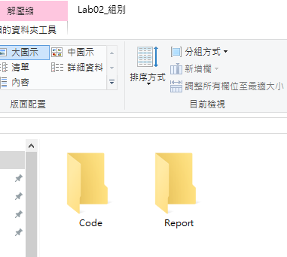
作業繳交格式
檔名: 不限，可辨認即可
例：Lab04_組別.zip
其zip裡要包含如下資料夾
-Code //存放專案程式碼
-Report //存放報告
-影片請嵌入至小組報告內
嚴禁抄襲！！若有n組抄襲則抄襲
組別分數皆為1/n

Slide 4
作業繳交
以小組為單位繳交報告：
實驗：公布實驗後一週 4/7 (16:00)上課結束前驗收
報告：公布實驗後隔週的下個星期一 4/10 (23:59) 以前上傳 -報告內容：實作過程及心得（每人150字以上）
＊若有因為特殊原因繳交時間有變動助教會另外公布 超過時間遲交每隔一週（含一週內）分數打8折，採累計連乘方式，實驗與報告打折是分開算的，
最多遲交兩週， <遲交的項目單獨分數> * 0.64
舉例： 遲交三天－以遲交一週計算 <遲交的項目單獨分數>*0.8 = 該項目得到的分數 遲交九天－以遲交兩週計算 <遲交的項目單獨分數>*0.8*0.8 = 該項目得到的分數
以上配分與注意事項有問題請聯絡助教

Slide 5
小組報告格式規定
實驗內容
此次實驗需要做什麼?
• 實驗流程及結果
預期實驗的結果
實際上的結果
遇到的問題
• 程式碼
• 本次實驗流程細項說明與解決方法
實驗過程
解決方法
• 分工
說明小組成員分工內容與比例。(務必加入)

Slide 6
個人報告內容
實驗心得： (150字)
此次實驗的目的？
在實驗上遇到的問題？怎麼解決？
實驗結果跟你預期的內容是否一致？
組員貢獻度、工作內容以及你個人覺得合不合理？
陳大明：33 %，資料查詢、文書處理、實驗實作。
陳忠義：33 %，實驗設計、程式規劃、測試與除錯。
陳小美：33 %，小組報告、買飲料、買午餐。

Slide 7
實驗四
4
GPIO遠端週邊控制實習
7

Slide 8
實驗說明

Slide 9
本次實驗目標
利用Nodejs架設web伺服器
安裝npm開源套件
撰寫html基礎語法
了解前後端參數傳遞概念
利用child_process執行子程序
學習透過CGI網頁，控制GPIO上的LED燈

Slide 10
LAB 4 項目要求
透過網頁控制GPIO上的4個LED
項目一：利用Nodejs架設web伺服器(20%)
撰寫html及後端程式
在TX2上架設web伺服器
能在電腦瀏覽器上查看網頁
項目二：網頁控制指定LED開關事件(25%)
4顆LED燈狀態選項 (可選用Check Box)
燈亮、熄滅選項及Submit按鈕
勾選指定LED燈號，點擊Submit即可控制TX2上的LED
點擊Submit後，需在原畫面顯示送出的狀態(在同個畫面)

Slide 11
LAB 4 項目要求
項目三：網頁控制多顆LED同時閃爍(25%)
須有input欄位可以輸入指定閃爍次數
預設按鈕名稱為Mode_Shine
點擊後，依據指定閃爍次數，以間隔閃爍2組LED
* 以上皆必須能在瀏覽器上操作

Slide 12
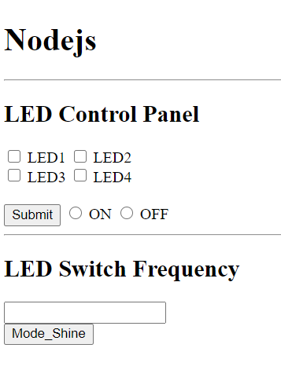
實驗執行範例
執行範例UI
（僅供參考，同學可自行加入CSS及JavaScript，排版可與此不同）
12

Slide 13
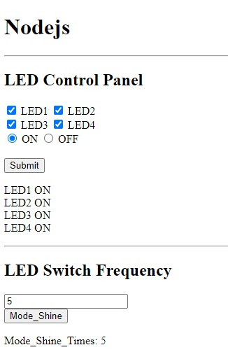
實驗執行範例
執行範例UI
（僅供參考，同學可自行加入CSS及JavaScript，排版可與此不同）
13

Slide 14
如何利用Nodejs執行子程序

Slide 15
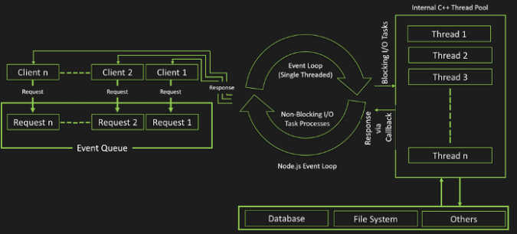
child_process介紹
child_process 為Node.js內建的模組，可開啟執行多個子程序，在多個子程序之間可以共享記憶體空間並互相通訊來實現資訊的交換。
透過系統命令設定父子程序來優化 CPU 計算的問題、或進行多程序開發等，極大化 Node.js 的開發能力。

Slide 16
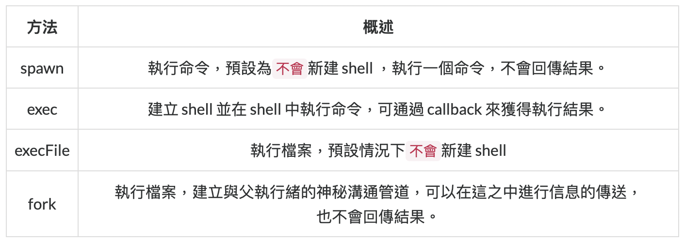
child_process API
以下為幾個child_process常用的API
child_process.spawn ()
child_process.exec()
child_process. execFile()
child_process.fork()

Slide 17
child_process API
API說明及操作方法，可參考官方網站
https://nodejs.org/api/child_process.html?fbclid=IwAR1UunjxPktROWgpOYDtxd53DQtho0r4lI2eiFEyTErfp5UZIDX9YN6mH2Y#child_process_child_process_exec_command_options_callback

Slide 18
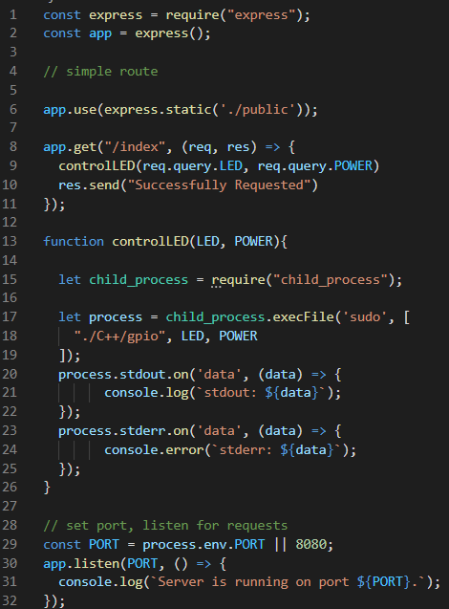
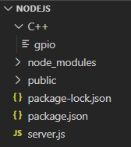
利用child_process執行子程序
server.js
專案架構
引入模組
*若以sudo執行程式，則必須在TX2上輸入權限密碼
利用execFile()執行操控LED程式
此例即是執行sudo ./C++/gpio LED POWER
LED與POWER即是客戶端傳進的參數
監聽此程式的輸出內容並印出
監聽此程式的錯誤訊息並印出

Slide 19
加分題
執行完成後，寄送Log檔

Slide 20
什麼是Log
在電腦領域，記錄檔（logfile）是一個記錄了發生在執行中的作業系統或其他軟體中的活動的檔案，或者記錄了在網路聊天軟體的使用者之間傳送的訊息。
紀錄檔記錄（Logging）是指儲存紀錄檔的行為。
最簡單的做法是將紀錄檔寫入單個存放紀錄檔的檔案。
常見的分級為
INFO
DEBUG
WARN
ERROR

Slide 21
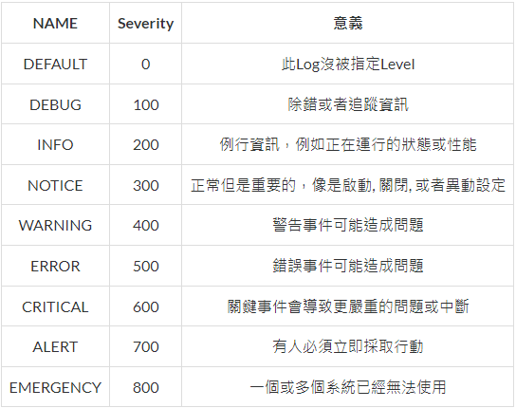
Google的Severity分級
Google Logging文件導覽說明

Slide 22
加分題：寄Log至組長信箱並截圖
主要要求：寄執行的Log至組長信箱並截圖
檔案名稱：學號_Lab4_Log.txt
程式開始執行時需有” Server is running on port xxxxx.”
在點選CheckBox,RadioBox,input,button…等動作時，紀錄操作內容
LEDX開啟時，紀錄LEDX ON，關閉則紀錄LEDX OFF，X為數字
LED Switch Frequency執行時，紀錄使用者輸入的數字，LED閃爍同上要求，閃爍結束紀錄”Switch End”
程式結束時紀錄” Server is down.”，並且將”學號_Lab4_Log.txt”寄信給組長

Slide 23
參考資料
SRE - Log寫好一點，對團隊好一些
Node.js 系列學習日誌 #21 - 使用 nodemailer 套件透過 gmail 發送電子信箱
[jQuery] 筆記 (五) – 選擇器 (selector)
JS選取元素的方法和JQ選取器

